Slide 1

"
Профессия
«Оператор ЭВМ»

Slide 2



Кто такой оператор ЭВМ?
оператор ЭВМ – это специалист, отвечающий за подготовку данных на различных электронных носителях. Занимается набором и обработкой информации, расчетами и составлением таблиц для отчетов, обрабатывает документацию с целью внесения её в компьютерные базы данных.

Slide 3
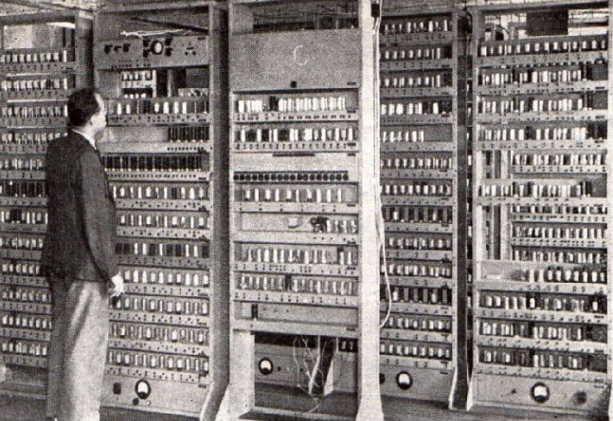
История профессии Оператор ЭВМ
Профессия приобрела актуальность с развитием информационных технологий и с активным использованием компьютеров в различных сферах жизнедеятельности.
История развития ЭВМ:
1 поколение 1946-1958;
2 поколение 1959-1963;
3 поколение 1964 -1976;
4 поколение 1976- по настоящее время.
В настоящее время является востребованной и популярной профессией.

Slide 4

Обязанности оператора ЭВМ
Осуществляет техническую подготовку документации
Выполняет набор различных текстов с соблюдением правил орфографии и пунктуации, а также стандартов оформления организационно-распорядительной документации.
Осуществляет работу с электронной почтой, принимает входящие электронные письма и следит за своевременной отправкой исходящих.
Заносит в компьютерные базы данных различную информацию, важную и необходимую для работы компании.
Своевременно информирует руководство о необходимости приобретения материалов, непосредственно относящихся к производственному процессу.

Slide 5


Знания и навыки оператора эвм
Знание каких программ нужны
оператору эвм?

Slide 6

Профессиональные качества оператора ЭВМ
Физическая выносливость;
Логическое мышление;
Усидчивость;
Развитая координация движения;
Организованность;
Ответственность;
терпеливость;
Внимательность и другие качества.

Slide 7
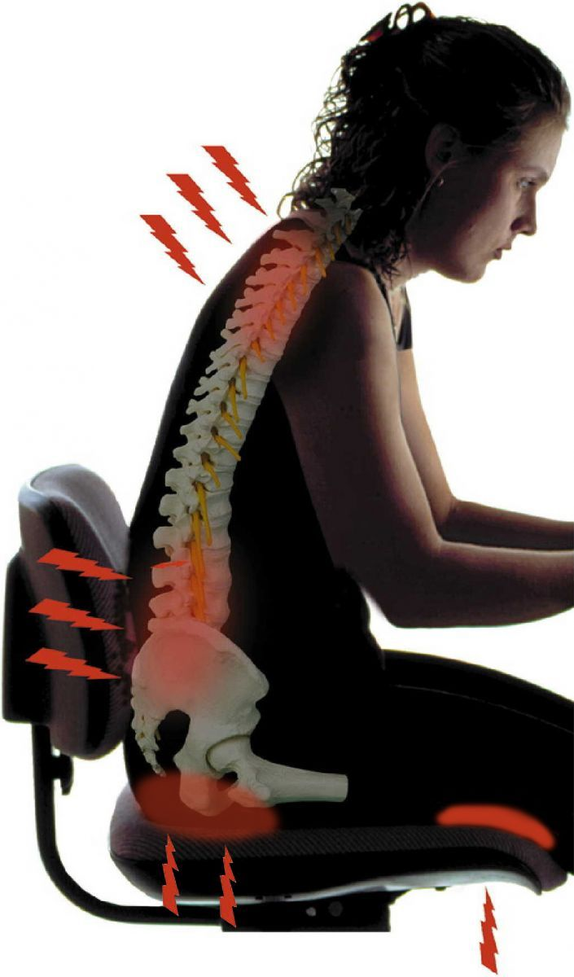



Профессиональные заболевания

